Slide 1


EĞİTİMDE ÖLÇME VE DEĞERLENDİRME DERSİ
3.ÜNİTE
İSTATİSTİKSEL TEKNİKLER
Prof.Dr.Mevlüt KAYA
LÜTFEN TELEFONLARINIZI CEBİNİZE VEYA ÇANTANIZA KOYUNUZ!
DERSTE

Slide 2
PUANLAR ÜZERİNDE İSTATİSTİKSEL İŞLEMLER
Puanların sıraya konulması ve gruplandırılması
Puanların grafiklerle ifade edilmesi
Merkezi yığılma (vasat) ölçüleri: Mod, Medyan, Aritmetik ortalama
Yayılma (değişim) ölçüleri: Ranj, Çeyrek sapma, Standart sapma
Normal dağılım eğrisi
Ham puanların z ve T Standart Puanlara dönüştürülmesi
Korelasyon

Slide 3
Sınavda uygulanan sorulardan veya sınavın tümünden elde edilen puanlara ait ortalama, standart sapma ve korelasyon gibi istatistikler hesaplanarak soruların ve sınavın (testlerin) bazı niteliklerine yönelik yorumlar yapılmaktadır.
Madde (Soru) ve test analizi işlemlerinde veya elde edilen ölçme sonuçlarını (puanları) betimleme ve yorumlamada faydalanılan bazı istatistiksel teknikler vardır.
Bu istatistiksel tekniklerin bazıları olarak;
Merkezi yığılma ölçüler,
Değişim ölçüleri
Korelasyon sayılabilir.
.

Slide 4
Öğrencilerin aldıkları puanlara bakıp o sınıfın veya grubun başarısı hakkında yorumda bulunurken, grupları karşılaştırırken, farklı iki gruptan gelen öğrencileri veya farklı iki testi alan öğrencilerin başarılarını karşılaştırırken ham puanlardan faydalanmak yanıltıcı olabilir.
Bu sebeple ham puanların bazı standart puanlara dönüştürülmesinde faydalanılan; aritmetik ortalama ve standart sapma ve bir ölçme aracında bulunması arzulanan niteliklerin tanımlanmasında ve hesaplanmasında kullanılan korelasyon teknikleri bu ünitede sunulmuştur.

Slide 5
Bazı istatistiksel semboller ve anlamları
Sembol | Anlamı
X_{i} | X değişkeninden i. bireyin aldığı puan
Y_{i} | Y değişkeninden i. bireyin aldığı puan
x̄ | X değişkeni için aritmetik ortalama
Σ | Bir veri seti için toplama işareti
N | Toplam veri (öğrenci) sayısı
r | Korelasyon katsayısı
S | Standart sapma

Slide 6
Frekans Tabloları
Frekans tablolarında ölçme sonuçlarıyla ilgili olarak temelde dört bilgi yer alır.
Frekans (f) : Ölçme sonuçlarının gözlenme sıklığı, tekrar sayısı
Yığılmalı (toplamlı - kümülatif) frekans (𝒕𝒇): Sıralı olarak verilen frekansların bir öncesi ile toplamı alınarak belirlenir.
Yüzde (%): Ölçme sonuçlarının görülme sıklığının (f) yüzdesini ifade eder.
Yığılmalı (toplamlı - kümülatif) yüzde (𝒕%): Sıralı olarak verilen yüzdelerin bir öncesi ile toplamı alınarak belirlenir.

Slide 7
Puanların Gruplandırılması: ..\Sıraya Konulması- Grafik Çizilmesi\
Sınıftaki 20 Öğrencinin Puanları:
20, 30, 30, 40, 40, 50, 50, 55, 60, 60, 60, 60, 65, 70, 70, 75, 80, 80, 90, 90
En büyük değerden en küçük değer çıkarılarak veri aralığı tespit edilir.
Bu değer istenen grup sayısına bölünerek grup aralığı katsayısı bulunur.
Örneğin; 100-20= 80/8 grup. Grup aralığı katsayısı:10
Puan | f
20 – 29 | 1
30 – 39 | 2
40 – 49 | 2
50 – 59 | 3
60 – 69 | 5
70 – 79 | 3
80 – 89 | 2
90 – 99 | 2

Slide 8
Yığmalı Frekans ve Yüzdelik
Puan f yf yf%
90- 99 2 2 10
80- 89 2 4 20
70– 79 3 7 35
60– 69 5 12 60
50– 59 3 15 75
40– 49 2 17 85
20– 29 1 19 95
20– 29 2 20 100

Slide 9
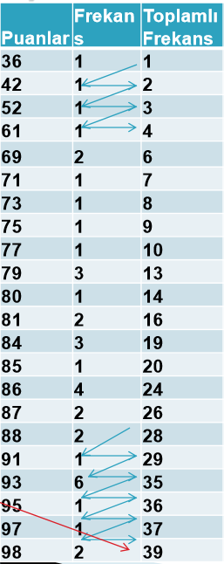
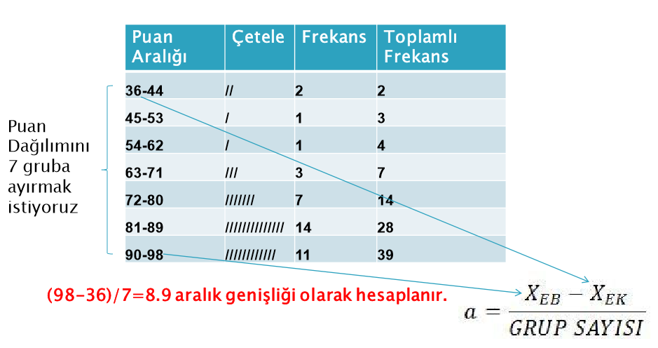
Frekans Tablosu
ÖRNEK 2:
Verilerin Gruplandırılması

Slide 10
Verilerin Gruplandırılması
Grup Aralığı | Gerçek Grup Aralığı | Grup Orta Noktası | Frekans | Toplamlı Frekans
36-44 | 35,5-44,5 | 40 | 2 | 2
45-53 | 44,5-53,5 | 49 | 1 | 3
54-62 | 53,5-62,5 | 58 | 1 | 4
63-71 | 62,5-71,5 | 67 | 3 | 7
72-80 | 71,5-80,5 | 76 | 7 | 14
81-89 | 80,5-89,5 | 85 | 14 | 28
90-98 | 89,5-98,5 | 94 | 11 | 39

Slide 11
  Puanların grafikle gösterilmesi
  Çizgi grafiği
  Sütun grafiği (Histogram)
  Çubuk grafik
  Pasta grafiği

Slide 12
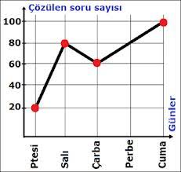
Çizgi Grafiği

Slide 13
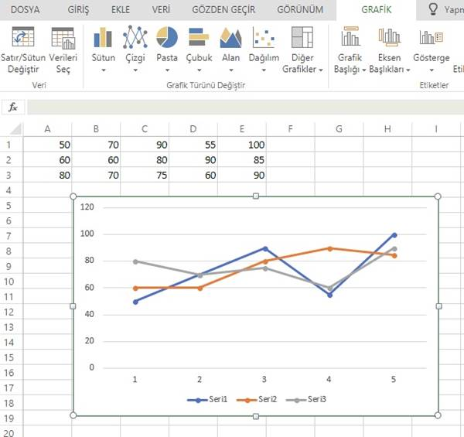
EXCEL PROGRAMINDA GRAFİK ÇİZİMİ

Slide 14
Çizgi grafiği
İstatistiksel Verileri Tasnif Etme
12
10
Frekans
8
6
4
2
30
40
40
50
60
70
80
90
Puan

Slide 15
Sütun Grafik
İstatistiksel Verileri Tasnif Etme
8
7
Frekans
6
5
4
3
30
40
40
50
60
70
80
90
Puan

Slide 16
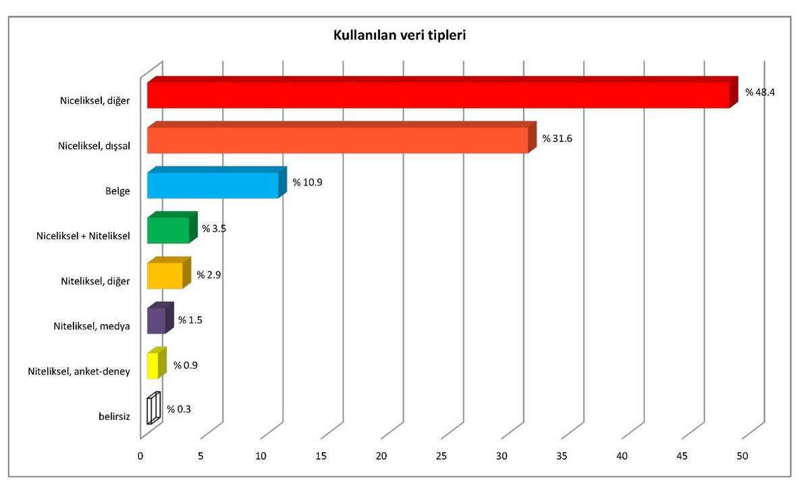
ÇUBUK GRAFİĞİ

Slide 17
Pasta grafiği
İstatistiksel Verileri Tasnif Etme
Pasta grafiği, bir bütünün parçalarını karşılaştırmada kullanılır.

Slide 18
İSTATİSİKSEL TEKNİKLER
Medyan(ortanca)
Mod(tepe değer)
MERKEZİ YIĞILMA ÖLÇÜLERİ
(VASAT ÖLÇÜLERİ)
YAYILMA ÖLÇÜLERİ
(DEĞİŞİM ÖLÇÜLERİ)
MOD (TEPE DEĞER)
RANJ (DİZİ GENİŞLİĞİ)
MEDYAN (ORTANCA)
ÇEYREK SAPMA (Q)
ARİTMETİK ORTALAMA
STANDART SAPMA

Slide 19
İstatistiksel Ölçüler
Merkezi Eğilim Ölçüleri
Değişim (Dağılım) Ölçüleri
Standart Sapma
Aritmetik
Ortalama
Çeyrek Sapma
Medyan
(Ortanca)
Varyans
Mod
(Tepe değer)
Ranj
(Dizi genişliği)

Slide 20

Merkezi Yığılma Ölçüleri (Vasat Ölçüleri)
Merkezi yığılma veya vasat ölçüleri olarak çokça kullanılan üç istatistik vardır. Bunlar;
Mod (Tepe değer)
Medyan (Ortanca)
Aritmetik ortalama

Slide 21
İSTATİSİKSEL TEKNİKLER
Medyan(ortanca)
Mod(tepe değer)
MERKEZİ YIĞILMA ÖLÇÜLERİ
(VASAT ÖLÇÜLERİ)
YAYILMA ÖLÇÜLERİ
(DEĞİŞİM ÖLÇÜLERİ)
MOD (TEPE DEĞER)
RANJ (DİZİ GENİŞLİĞİ)
MEDYAN (ORTANCA)
ÇEYREK SAPMA(Q)
ARİTMETİK ORTALAMA
STANDART SAPMA

Slide 22
Mod (Tepe Değer)
Bir puan ya da veri dağılımında en çok tekrar eden, yani frekansı en yüksek olan değere mod denir.
Ölçümler arasında tekrarı en fazla olan, yani en çok tekrarlanan değerdir.
Yani bir sınav sonucu için sınavı alan grupta tekrarı en fazla olan puandır.
Mod bir vasat ölçüsü olarak o grubun performansını yansıtır.
Bazı durumlarda dağılımın iki veya daha fazla modu da olabilir.
Bu durumda dağılıma iki modlu veya ikiden çok modlu dağılım denir.
Örneğin; bir sınavdan 10 öğrencinin aldığı puanlar sırasıyla;
5, 6, 7, 7, 7, 7, 8, 8, 8, 9 olsun.
Bu verilere ait mod 7 olur. Çünkü 7 tekrarı en fazla olan puandır.

Slide 23
Puanların Modu
20, 30, 30, 40, 40, 50, 50, 55, 60, 60, 60, 60, 65, 70, 70, 75, 80, 80, 90, 90
En büyük değerden en küçük değer çıkarılarak ver aralığı tespit edilir.
Bu değer istenen grup sayısına bölünerek grup aralığı katsayısı bulunur.
100-20=80/8 grup=10 grup aralığı katsayısıdır.
Puan Frekans
  20 – 29 1
  30– 39 2
  40– 49 2
  50– 59 3
  60– 69 5
  70– 79 3
  80- 89 2
  90- 99 2

Slide 24
Mod (Tepe Değer)
Bir puan dağılımında, bütün puanların frekansları aynı ise bu puan dağılımının modu yoktur.
(1, 1, 1, 1, 2, 2, 2, 2, 3, 3, 3, 3)
Bir puan dağılımında ardışık iki değer en büyük ve eşit frekansa sahipse, mod bu iki değerin ortalamasına eşittir.
(1, 2, 2, 3, 5, 5, 5, 5, 6, 6, 6, 6, 7, 8, 8, 9) Mod: (5+6)/2=5.5
Bir puan dağılımında ardışık olmayan iki değer en büyük ve eşit frekansa sahipse bu dağılımın iki farklı modu olur.
(1, 2, 3, 5, 5, 5, 7, 8, 9, 9, 9) Mod: 5 ve 9

Slide 25
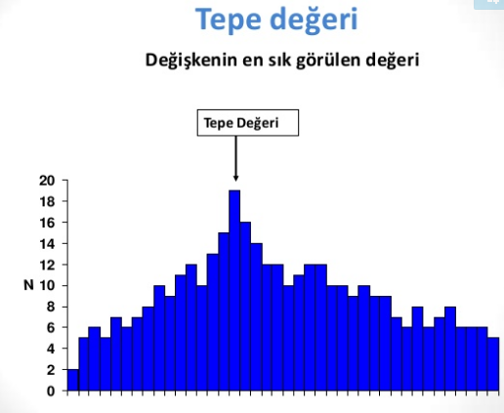
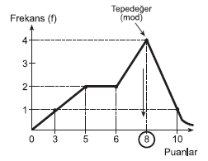
Grafiklerde mod bulma

Slide 26
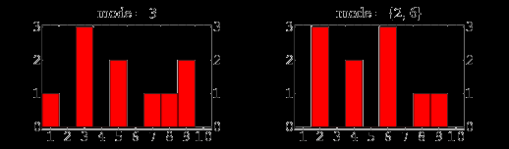
Sütun Grafiğinde Mod
MOD
MOD
MOD

Slide 27
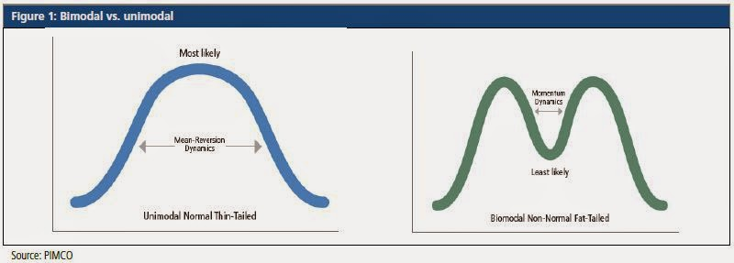
Çizi Grafiğinde Mod
MOD
MOD
MOD

Slide 28
Modun Özellikleri
Tepe değer bulunurken sadece en çok tekrarlayan ölçme sonucu alındığından tepe değer kaba ve kullanışsızdır.
Hesaplaması çok kolaydır.
Nitel veriler ve sınıflama ölçeğinin sonuçları üzerinde uygulanabilecek merkezi eğilim ölçüsüdür.
Veri setindeki aşırı uç değerlerden etkilenmez.
Veri grubundaki en ufak değişiklik tepe değerin beklenmedik şekilde değişmesine yol açtığı için tepe değer küçük değişikliklere duyarlıdır ve bu yüzden kullanışsızdır.

Slide 29
İSTATİSİKSEL TEKNİKLER
Medyan(ortanca)
Mod(tepe değer)
MERKEZİ YIĞILMA ÖLÇÜLERİ
(VASAT ÖLÇÜLERİ)
YAYILMA ÖLÇÜLERİ
(DEĞİŞİM ÖLÇÜLERİ)
MOD (TEPE DEĞER)
RANJ (DİZİ GENİŞLİĞİ)
MEDYAN (ORTANCA)
ÇEYREK SAPMA(Q)
ARİTMETİK ORTALAMA
STANDART SAPMA

Slide 30
Ortanca (Medyan)
Ortanca (medyan), büyüklük sırasına göre dizilmiş puanlar dizisinin tam ortasında yer alan puan olarak tanımlanır. Yani dağılımı tam ortadan ikiye bölen puandır.
Ortanca, sıralanmış bir dizi ölçüm arasında tam ortada olan ölçümdür.
Veri sayısı tek olduğunda tam ortadaki veri ortanca olarak alınır. Bu değer aynı zamanda (Y₅₀) 50.yüzdelik olarak da ifade edilir.
Örneğin;"1, 3, 4, 5, 7" verilerine ait ortanca (medyan) 4'tür.
Veri sayısı çift olduğunda ise;
Örneğin; "1, 3, 5,7" ölçümlerine ait ortanca 4'tür.
Bu durumda ortaya yakın olan ikinci ve üçüncü kişilerin puanları toplanıp ikiye bölünür. Ortanca= [(3+5)/2]=4 olur.

Slide 31
Ortancanın kaçıncı öğrencinin puanı olduğunun bulunması;
Ortanca bulunurken öncelikle veriler küçükten büyüğe veya büyükten küçüğe doğru sıralanır.
Veri sayısı (n) tek sayı olduğunda; (n+1)/2. öğrencinin puanı ortanca olur.
Örneğin, veri sayısı 9 ise (9+1)/2. öğrenci yani 5.öğrencinin puanı ortanca olur.
Veri sayısı çift sayı olduğunda; n/2. öğrenci ile (n/2)+1) öğrencinin puanı toplanıp ikiye bölünerek ortanca olur.
Örneğin, puan sayısı 10 ise, 5. ile 6.öğrencinin puanları toplanıp, ikiye bölünerek ortanca bulunur.
Ortanca, sıralama ölçeğindeki veriler için uygun bir merkezi eğilim (vasat) ölçüsüdür.

Slide 32
MEDYAN (ORTANCA) Hesaplanması
Veri sayısı tek ise ortanca;
12, 14, 10, 23, 35, 42, 38, 68, 78 veri grubunun ortancası kaçtır?
. değer

Slide 33
Veri sayısı çift ise ortanca;
12, 14, 10, 23, 36, 42, 38, 68, 78, 89 veri grubunun ortancası kaçtır?

Slide 34
Medyanın (Ortancanın) Özellikleri:
  Bir dağılımı ortadan ikiye böler.
  Dağılımın normalden uzak olduğu ya da çarpık dağılım olduğu durumlarda kullanılır.
  Dağılımdaki uç değerlerden etkilenmez. Bu nedenle çarpık dağılımlarda ve uç değerlerin fazla olduğu durumlarda mod ve aritmetik ortalamadan daha etkilidir.
  Ortancanın kullanılabilmesi için ölçme sonuçlarının en az sıralama ölçeğinde olması gerekir.

Slide 35
İSTATİSİKSEL TEKNİKLER
Medyan(ortanca)
Mod(tepe değer)
MERKEZİ YIĞILMA ÖLÇÜLERİ
(VASAT ÖLÇÜLERİ)
YAYILMA ÖLÇÜLERİ
(DEĞİŞİM ÖLÇÜLERİ)
MOD (TEPE DEĞER)
RANJ (DİZİ GENİŞLİĞİ)
MEDYAN (ORTANCA)
ÇEYREK SAPMA(Q)
ARİTMETİK ORTALAMA
STANDART SAPMA

Slide 36
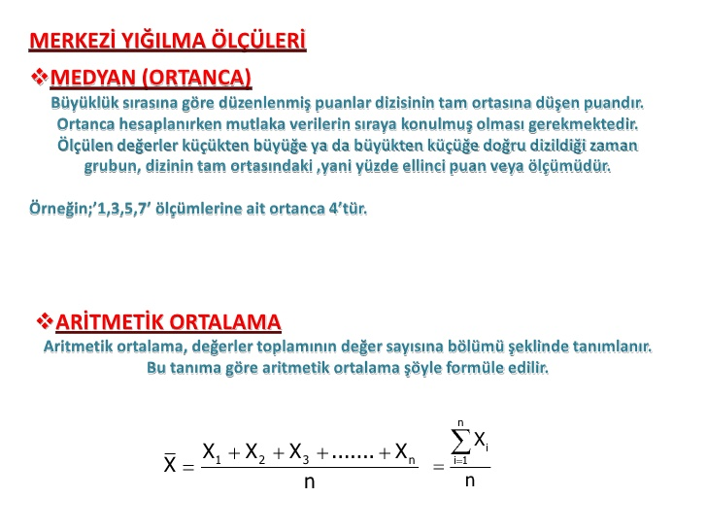
Aritmetik Ortalama
Aritmetik ortalama grubun performansını betimleyen bir istatistiktir. Ölçme sonuçlarına ait aritmetik ortalama; ölçümlerin toplanıp ölçüm sayısına bölünmesiyle hesaplanır.
Formüldeki Xi herhangi bir öğrencinin almış olduğu puanı belirtir.
X̄: x puanlarına ait aritmetik ortalamayı göstermektedir.

Slide 37
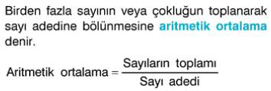
Örneğin, aşağıda verilen 10 öğrencinin bir sınavdan aldığı puanlara ait aritmetik ortalama hesaplanacak olursa;
Öğrenci Test-Sınav Puanı(X)
1 45
2 50
3 55
4 60
5 65
6 70
7 75
8 80
9 85
10 90
Bu puanlara ait aritmetik ortalamanın bulunmasında yapılacak işlem: Tüm puanların toplanıp elde edilen toplamı öğrenci sayısına bölmektir:
X̄= (45+50+55+60+65+70+75+80+85+90):10=67.5

Slide 38
Aritmetik Ortalama
Bir sınıftaki 4 öğrenci Arapça dersinden 20, 40, 36 ve 52 almıştır. Bu öğrencilerin aldıkları puanların aritmetik ortalaması kaçtır?
Aritmetik ortalama, puan dağılımdaki tüm puanlar dikkate alınarak hesaplandığı ve ileri matematiksel işlemler için de uygun olduğu için en kararlı ve tutarlı merkezi eğilim ölçüsüdür.

Slide 39
Frekans tablolarında aritmetik ortalamasının hesaplanması
Verilen tabloda 20 öğrencinin Tefsir dersinden aldığı puan dağılımı verilmiştir.
Bu verilere göre puan dağılımının aritmetik ortalaması kaçtır?
Not: Öğrencilerin mezuniyet başarı puan ortalaması (ağırlıklandırılmış ortalama) heaplanırken bu yöntem kullanılır.
Puan (x) | Frekans (f)
80 | 3
70 | 2
60 | 2
45 | 5
30 | 8

Slide 40
Verilen tabloda 20 öğrencinin Tefsir dersinden aldığı puan dağılımı verilmiştir.
Bu verilere göre puan dağılımının aritmetik ortalaması kaçtır?
Puan (x) | Frekans (f) | f.x
80 | 3 | 240
70 | 2 | 140
60 | 2 | 120
45 | 5 | 225
30 | 8 | 240

Slide 41
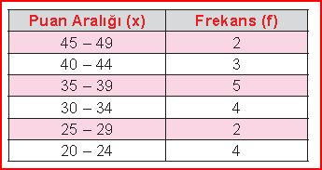
Gruplandırılmış verilerin aritmetik ortalamasının hesaplanması
Verilen tabloda 20 öğrencinin Arapça dersinden aldığı gruplandırılmış puan dağılımı verilmiştir.
Bu puan dağılımının aritmetik ortalaması kaçtır?

Slide 42
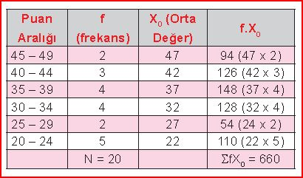
Gruplandırılmış verilerin aritmetik ortalamasının hesaplanması

Slide 43
Aritmetik Ortalama – Mod (Tepe değer) ve Ortancanın (Medyan) Karşılaştırması
Aritmetik ortalama, dağılımdaki tüm puanlar dikkate alınarak hesaplandığı için medyan (ortanca) ve mod (tepe değere) göre daha çok tercih edilir.
Fakat aritmetik ortalama, puan dağılımının çarpık olması ya da aşırı uç değerlerin olması durumunda yanıltıcı yorumlara neden olabilir.
Bu durumlarda uç değerlerden etkilenmeyen ortancanın kullanılması daha uygundur.

Slide 44
Bazı durumlardan bir veri seti için mod, medyan, aritmetik ortalama aynı değerleri alırken bazı durumlarda bu değerler birbirinden farklı olabilmektedir. Bu durum ise dağılımın şeklinden kaynaklanmaktadır.
Bu ilişki sonucunda üç tür dağılım ortaya çıkar:
Simetrik dağılım,
Sola (negatif) çarpık dağılım,
Sağa (pozitif) çarpık dağılım

Slide 45
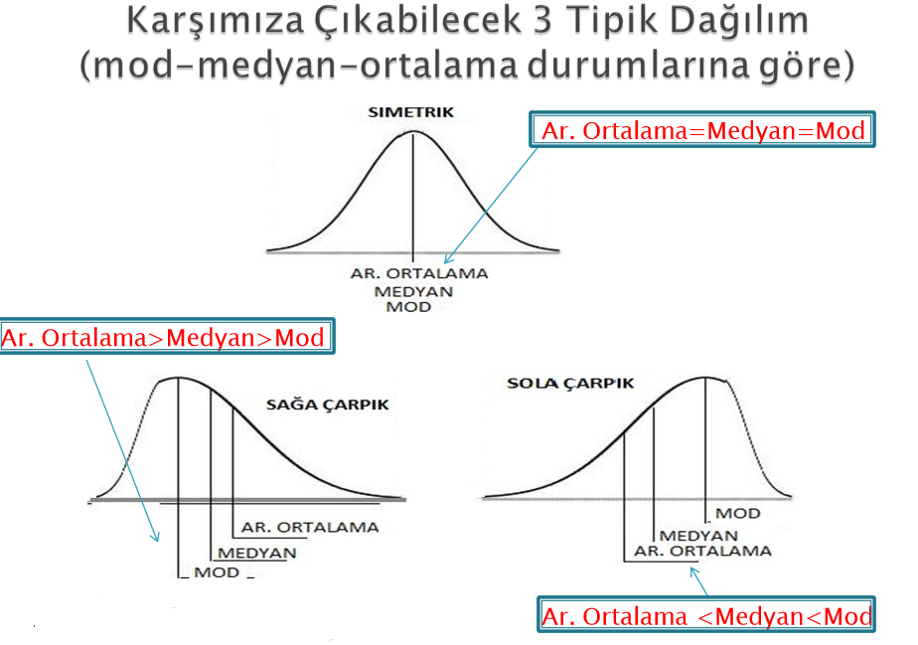
Normal Dağılım

Slide 46
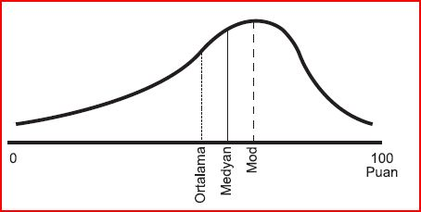
SOLA ÇARPIK DAĞILIM
Ortalama< Medyan < Mod
-
Negatif kayışlıdır. (Negatif çarpık).
Ortalama, uç puanların olduğu sol tarafa doğru çekilmekte, böylece medyan ortalamanın sağında kalmaktadır.
Sola çarpık dağılımı yorumlarken; test (sınav) puanları olarak düşünecek olursak test öğrencilere kolay gelmiştir, öğretim yeterlidir, öğrencilerin başarıları yüksektir, puanların çoğu ortalamanın üstündedir gibi yorumlar yapılabilir.
Örnek: 1, 2, 80, 85, 87, 90, 92, 98, 95, 100

Slide 47
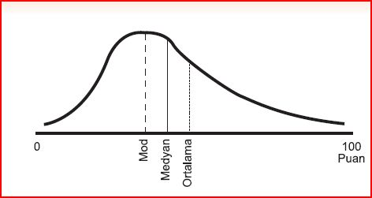
SAĞA ÇARPIK DAĞILIM
Mod < Medyan < Aritmetik ortalama
Pozitif kayışlıdır. (Pozitif çarpık).
+
Ortalama uç puanların bulunduğu sağ tarafa doğru çekilmekte ve böylece ortanca ortalamanın solunda kalmaktadır.
Sağa çarpık dağılımı yorumlarken; test (sınav) puanları olarak düşünecek olursak test öğrencilere zor gelmiştir, öğretim yetersizdir, öğrencilerin başarıları düşüktür, puanların çoğu ortalamanın altındadır gibi yorumlar yapılabilir.
Örnek: 1, 2, 3, 4, 5, 6,7, 8, 95, 100

Slide 48
Değişkenlik (Dağılım-Yayılma) Ölçüleri
Dağılım ölçüleri;
  • Değişim ölçüleri ya da
  • Yayılma ölçüleri olarak da söylenebilir.
Bir dağılımda ölçümler arasında gözlenen farklılık ve değişikliğe değişim, veriler arasındaki değişimden kaynaklanan farklılıkların istatistiksel ölçülerine ise değişim ölçüleri denir.

Slide 49
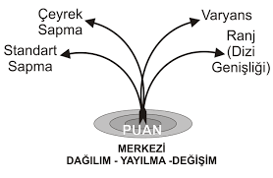
YAYILMA (DAĞILIM-DEĞİŞİM-DEĞİŞKENLİK) ÖLÇÜLERİ

Slide 50
Yayılma Ölçüleri (Değişim Ölçüleri)
Ölçümlerin (puanların) homojenliğini veya puanların ortalamadan ne kadar uzaklığa yayıldığını ifade etmede kullanılan istatistiksel teknikler yayılma veya değişim ölçüleri olarak bilinir.
Çokça kullanılan yayılma ölçüleri ranj, çeyrek sapma ve standart sapmadır.
Ranj (Dizi genişliği)
Çeyrek Sapma (Çeyrek Kayma)
Standart Sapma

Slide 51
Değişim-Yayılma Ölçüleri Neden Gerekli?
1. Merkezî eğilim ölçüleri, puanların dağılım özelliğini göstermede yetersiz kalmaktadır.
2. İki ya da daha çok grubun belli bir değişkene ilişkin ölçümlerini (puanlarını) karşılaştırmak, salt ortalama ölçüleriyle mümkün değildir.
Örneğin: İki farklı grubun sınav puanlarının ortalaması 60 olsun. Bu ortalama en yüksek ve en düşük puan ile ilgili bir şeyler söylemek için yeterli değildir. İşte ortalaması aynı olan iki gruptan hangisinin puanlarının ortalamadan daha çok farklılaştığını, hangi grubun puanlarının daha homojen ya da heterojen olduğunu anlamak için değişkenlik ölçülerine ihtiyaç vardır
Örneğin, Ölçme ve Değerlendirme Dersinin;
A Şubesi Puanları: 50, 50, 60, 60, 60, 60, 60, 60, 70, 70 (N= 10 ve X̄=60; S= 6,7)
B Şubesi Puanları: 20, 30, 40, 50, 60, 60, 70, 80, 90, 100 (N= 10 ve X̄=60; S= 25,8)

Slide 52
İSTATİSİKSEL TEKNİKLER
Medyan(ortanca)
Mod(tepe değer)
MERKEZİ YIĞILMA ÖLÇÜLERİ
(VASAT ÖLÇÜLERİ)
YAYILMA ÖLÇÜLERİ
(DEĞİŞİM ÖLÇÜLERİ)
MOD (TEPE DEĞER)
RANJ (DİZİ GENİŞLİĞİ)
MEDYAN (ORTANCA)
ÇEYREK SAPMA(Q)
ARİTMETİK ORTALAMA
STANDART SAPMA

Slide 53
RANJ (DİZİ GENİŞLİĞİ)
Ranj, en yüksek puanla en düşük puan arasındaki farktır.
Ranj sadece maksimum ve minimum değerlerden etkilenir, aradaki diğer ölçümlerin (puanların) ranj üzerinde hiç bir etkisi yoktur.
Aşağıdaki iki veri çok farklı olmasına rağmen aynı ranj değerine sahip olabilir. Ayrıca ranj uç değerlerden fazlasıyla etkilenir.
E.Ölçme ve Değerlendirme Dersinin;
A Şubesi : 50, 50, 60, 60, 60, 60, 60, 60, 70, 70 (N= 10; ve X̄=60; R= 20)
B Şubesi : 20, 30, 40, 50, 60, 60, 70, 80, 90, 100 (N= 10 ve X̄=60; R= 80)
1.Grup puanları: 10, 21, 35, 40, 50, 53, 65, 80, 93 Ranj1= 83
2.Grup puanları: 50, 50, 53, 55, 60, 62, 65, 70, 70 Ranj2= 20
3.Grup puanları: 10, 50, 50, 53, 55, 60, 65, 70, 100 Ranj3= 90

Slide 54
Ranj
Ranjın hesaplanmasında sadece iki ekstrem (uç) puana dayalı bir yayılma ölçüsünün hesaplanması söz konusudur ki, bu da ranjın güvenilir bir yayılma ölçüsü olmamasının gerekçesidir.
Ekstrem (uç) değerler ranjın değerini etkilemektedir.
Örneğin;"6, 5, 5, 4, 1" verileri için ranj 5'tir.
Bu puanlara 15 puan alan çok başarılı bir öğrencinin puanı eklendiğinde ranjın değeri önemli ölçüde artar:
"15, 6, 5, 5, 4, 1" puanlarına ait ranj: (15-1)= 14 olur.

Slide 55
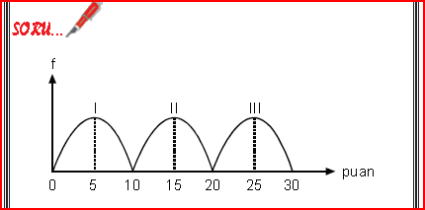
Ranj ve mod ile ilgili bir soru:
Grafikte I, II, III numarayla gösterilen üç puan dağılımı için aşağıdaki ifadelerden hangisi doğrudur?
A) Ranj ve medyan değerleri aynıdır.
B) Ranj değerleri aynı, mod değerleri farklıdır.
C) Ranj değerleri farklı, mod değerleri aynıdır.
D) Ranj değerleri farklı, medyan değerleri aynıdır.
E) Ranj ve mod değerleri aynıdır.

Slide 56
İSTATİSİKSEL TEKNİKLER
Medyan(ortanca)
Mod(tepe değer)
MERKEZİ YIĞILMA ÖLÇÜLERİ
(VASAT ÖLÇÜLERİ)
YAYILMA ÖLÇÜLERİ
(DEĞİŞİM ÖLÇÜLERİ)
MOD (TEPE DEĞER)
RANJ (DİZİ GENİŞLİĞİ)
MEDYAN (ORTANCA)
ÇEYREK SAPMA (Q)
ARİTMETİK ORTALAMA
STANDART SAPMA

Slide 57
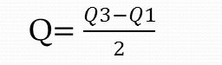
Çeyrek Sapma (Q)
Puanlar küçükten büyüğe doğru sıralandıktan sonra çeyrek sapma aşağıdaki formülden faydalanarak hesaplanabilir.
Q₃: 75. Yüzdeliğe ait puan (üçüncü çeyrek puanı)
Q₁ : 25. Yüzdeliğe ait puan (birinci çeyrek puanı)
Q1
Ortanca
Q3
25.Yüzdelik
50.Yüzdelik
75.Yüzdelik

Slide 58
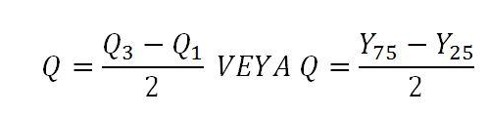
ÇEYREK SAPMA
Çeyrek sapma, ranjın uç değerlerden etkilenmesi sınırlılığını gideren bir değişim ölçüsüdür.
Ranj gibi dağılımın iki değeri üzerine odaklanır, ancak %25’lik kısımlardaki uç değerler hesaba katılmadığından ranja göre daha kararlıdır.
Ölçme sonuçlarına ilişkin dağılımın normal olmadığı durumlarda ve merkezi eğilim ölçüsü olarak ortanca kullanıldığı durumlarda, önerilen bir değişim ölçüsü olmakla birlikte standart bir değer olmadığı için yorumlanması güçtür.
Çeyrek sapma, birinci ve üçüncü çeyreğin farkının yarısı, diğer bir ifadeyle, 75. yüzdelik değeri ile 25. yüzdelik değerinin farkının yarısıdır.

Slide 59
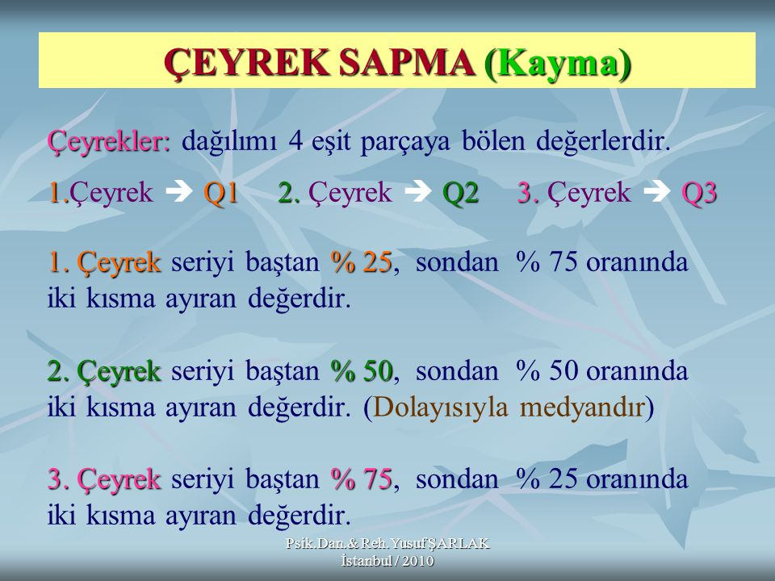
Ortancadır.

Slide 60
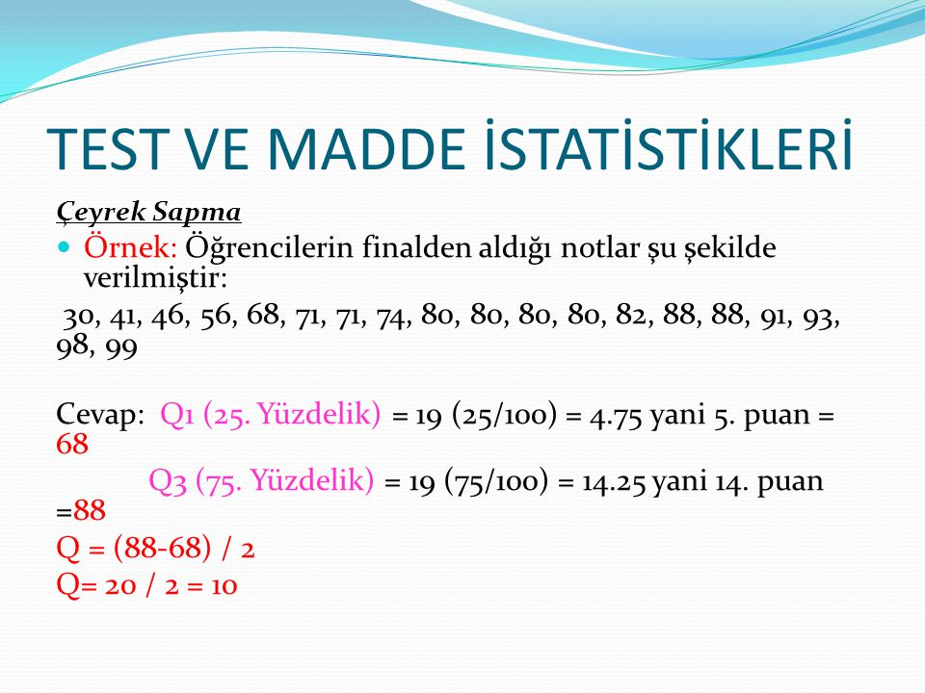
(N=19)

Slide 61
Örnek: 20 öğrencinin bir sınavdan aldığı puanların küçükten büyüğe doğru sıralanışı aşağıdaki gibi olsun. (N=20)
Yandaki puanlara ait çeyrek sapma hesaplanırken öncelikle 25. ve 75. yüzdeliğe ait puanlar bulunmalıdır.
Daha sonra bu değerler eşitliğe yazılarak çeyrek sapma hesaplanır.
Örneğimiz için;
15 | 30 | 50 | 70
17 | 33 | 55 | 73
20 | 40 | 57 | 77
21 | 43 | 60 | 80
25 | 47 | 65 | 84
Q1
Q3
25. yüzdelik, Q1: n(25/100)=20(25/100)=5.puan. Yani Q1= 25
75. yüzdelik, Q3: n(75/100)=20(75/100)=15.puan. Yani Q3= 65
Q=(Q3-Q1):2=(65-25):2=20
Puan Dizisi: 15-17-20-21-25-30-33-40-43-47-50-55-57-60-65-70-73-77-80-84

Slide 62
İSTATİSİKSEL TEKNİKLER
Medyan(ortanca)
Mod(tepe değer)
MERKEZİ YIĞILMA ÖLÇÜLERİ
(VASAT ÖLÇÜLERİ)
YAYILMA ÖLÇÜLERİ
(DEĞİŞİM ÖLÇÜLERİ)
MOD (TEPE DEĞER)
RANJ (DİZİ GENŞİLİĞİ)
MEDYAN (ORTANCA)
ÇEYREK SAPMA(Q)
ARİTMETİK ORTALAMA
STANDART SAPMA

Slide 63
Standart Sapma
Aritmetik ortalama her ne kadar grubun başarısını yansıtsa da, öğrenci puanlarının aritmetik ortalama etrafındaki dağılımı farklı olabilir.
Standart sapma grupların homojenliğini veya puanların aritmetik ortalamadan farklılığını (değişkenliğini - yayılmasını) gösteren bir istatistiktir.
Standart sapma, bir puan dağılımındaki verilerin aritmetik ortalamadan ne kadar uzaklaştığını gösteren bir yayılma ölçüsüdür.
Dağılım (yayılım) ölçüleri arasında en çok kullanılan, en önemli ve en gelişmiş değişim ölçüsü standart sapmadır.

Slide 64
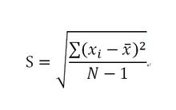
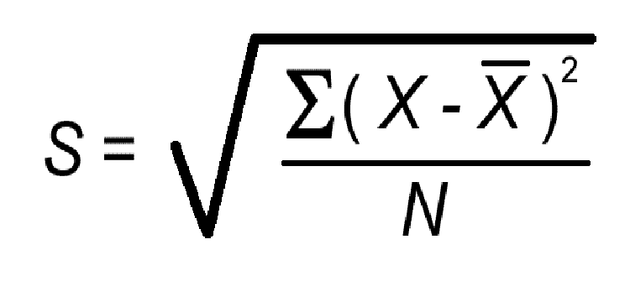
Standart Sapmanın Formülü
N<30 ise; N>30 ise;

Slide 65
Standart sapma hesaplanırken aşağıdaki işlem sırası izlenir:
Aritmetik ortalama hesaplanır.
Her bir puanın aritmetik ortalamadan farkı hesaplanır ve bu farkların kareleri alınır.
Elde edilen farkların kareleri toplanarak kareler toplamları bulunur.
Kareler toplamı öğrenci sayısına bölünerek ölçümlere ait varyans elde edilir.
Hesaplanan varyansın karekökü alınarak standart sapma elde edilir.
Standart sapma, puanların ortalamadan farklılaşma ölçüsünü veren bir istatistiktir.

Slide 66
Standart Sapma
Ortalama hesaplanır.
Her bir değerin ortalamadan farkı bulunur.
Bulunan her bir fark değerinin karesi alınır.
Elde edilen kare değerlerinin toplamı bulunur.
Elde edilen toplam n veya (n-1)’e bölünür.
Elde edilen sayının kare kökü alınır.

Slide 67

Örnek: Öğrencilerin bir dersin final sınavından aldığı puanlar şu şekildedir:
30, 40, 50, 60, 70.
Bu sınıfın puanlarının aritmetik ortalaması ve standart sapması kaçtır?
Cevap:
X = (30+40+50+60+70) / 5 = (300/5) = Ortalama=50
30-50 = -20 (-20)² = 400 S= √1000/(5-1)
40-50 = -10 (-10)² = 100 S= √200
50-50 = 0 (0)² = 0 S= 14.14
60-50 = 10 (10)² = 100
70-50 = 20 (20)² = 400
                +-----------------
1000
z ve T standart puanlarının
Excel programında hesaplanması

Slide 68
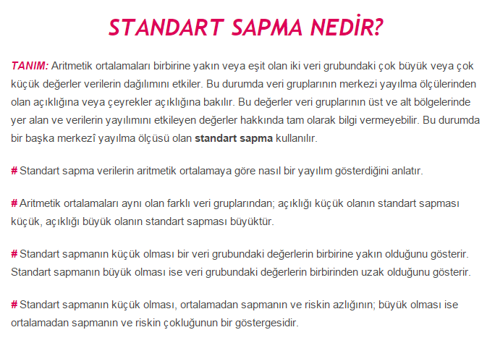

Slide 69
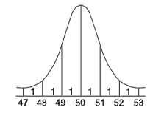
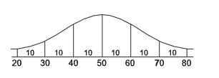
Standart Sapma Küçükse;
Standart Sapma Büyükse;
Notes:
Varyans ve standart sapma büyüdükçe; dağılım basıklaşır, puanlar arasındaki fark artar, puanlar arasındaki değişkenlik artar (ölçmenin bilen-bilmeyenleri iyi ayırabildiği)
Ranj büyüdükçe, ss büyür.

Slide 70
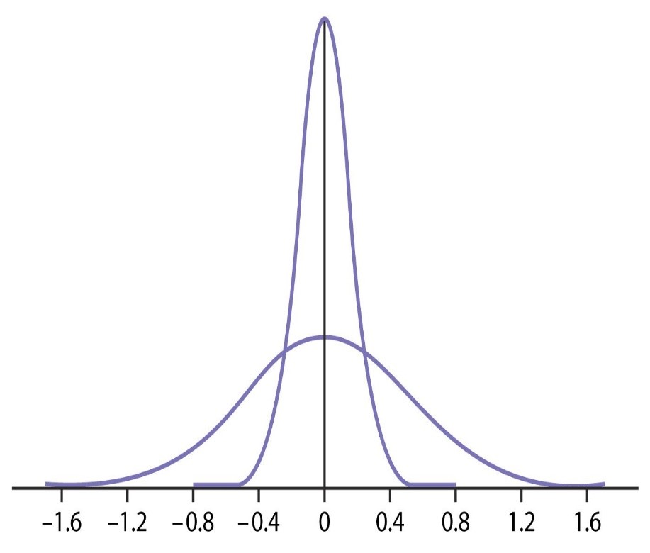
1.Grup
Puan dağılımlarını yorumlama sadece merkezi eğilim ölçüleri ile doğru olarak yapılamamaktadır.
Bu ölçülerinin yanında yayılma (değişim) ölçülerinin de bilinmesi gerekir.
Merkezi Eğilim Ölçüsü | Yayılma Ölçüsü
Mod | Ranj (Dizi genişliği)
Medyan (Ortanca) | Çeyrek kayma
Aritmetik ortalama | Standart sapma
1.Puan dağılımı st.sapması= 0,5 Ranjı= 1
1.Puan: 5+5+5+5+5+6+6+6+6+6=(55/10)= 5,5
2.Puan dağılımı st.sapması= 3 Ranjı= 9
2.Puan: 1+2+3+4+5+6+7+8+9+10=(55/10)= 5,5
2. Grup
5,5

Slide 71
Sınava giren ortalaması aynı olan iki grubun standart sapması küçük olan mı yoksa büyük olan grup mu daha başarılıdır?
İki grubun ortalaması aynıysa, standart sapması daha küçük olan grup genellikle daha başarılı kabul edilir.
Bunun nedeni, standart sapmanın bir puan setinin ne kadar yayıldığını gösteriyor olmasıdır.
Küçük standart sapmaya sahip bir grup, öğrencilerin notlarının birbirine daha yakın olduğunu ve dolayısıyla daha tutarlı bir performans sergilediğini gösterir.
Bu da genellikle daha iyi bir başarıyı işaret eder.
Özetle, ortalaması aynı olan iki gruptan daha düşük standart sapmaya sahip grup daha başarılıdır olarak söylenebilir.

Slide 72
Grubun puanlarının Standart sapması küçük olduğunda yapılacak yorumlar
Dağılımdaki değerler ortalamaya göre çok farklılaşmamaktadır.
Ölçülen özellik bakımından grubun puanları homojendir.
Öğrencilerin başarıları arasındaki farklılaşma azdır.
Grubun puanlarının Standart sapması büyük olduğunda yapılacak yorumlar
Dağılımdaki değerler ortalamaya göre çok sapma (değişkenlik-yayılma) göstermektedir.
Ölçülen özellik bakımından grubun puanları heterojendir.
Öğrenciler başarıları arasındaki farklılaşma fazladır.

Slide 73
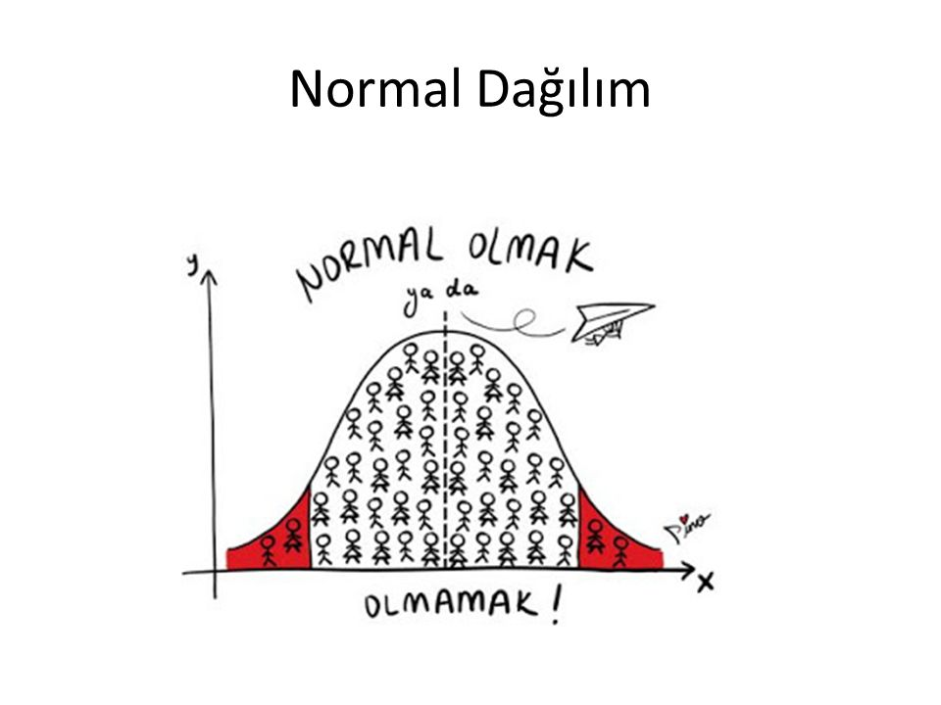

Slide 74
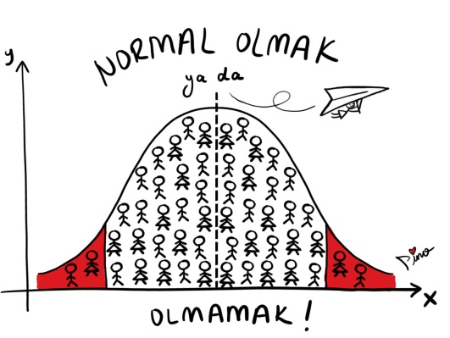
Normal Dağılım
Matematiksel özellikleri bulunan kuramsal bir dağılımdır.
Eğitimde ve psikolojide ölçülen niteliklerin çoğu sürekli değişken olup, özellikle örneklem büyüklüğü arttıkça el de edilen ölçümler normal dağılıma yaklaşmaktadır.
Normal dağılım eğrisi ölçme sonuçlarının orta noktalarda yoğunlaştığı, uç noktalarda seyrekleştiği (azaldığı) bir dağılımdır.
Değişkenlere ilişkin verilerin oluşturduğu çan eğrisine benzer bu eğriye normal dağılım eğrisi, bu eğrinin yatay eksene göre gösterdiği dağılıma da Normal dağılım (Gauss ya da Çan eğrisi) denir.

Slide 75
Normal Dağılım Eğrisi
Eğitim ve psikoloji ile ilgili birçok değişkene ait ölçümlerin frekans dağılımı çan eğrisi, (Gauss eğrisi veya normal dağılım eğrisi) olarak adlandırılan eğriye benzemektedir.
Eğitimde ölçme ve değerlendirme ve istatistikte normal dağılım eğrisine dayalı birçok bilimsel yöntem ve uygulamalar mevcuttur.
İstatistiksel işlemlerin daha net bir şekilde anlaşılması için normal dağılım eğrisinin özellikleri bilinmelidir.

Slide 76
Standart normal dağılım altında yer alan alanlar :
Zeka (Q) Puanlarının;

Slide 77
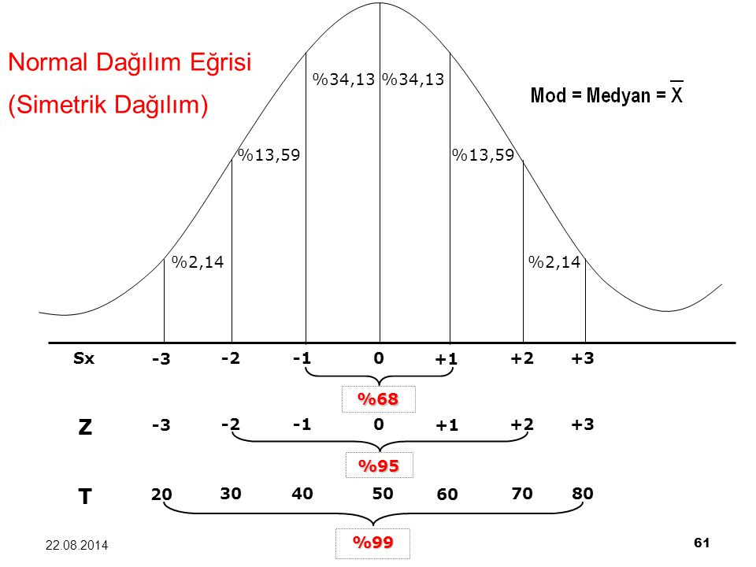
Normal Dağılım Eğrisinde z ve T Standart Puanlarının Dağılımı:

Slide 78
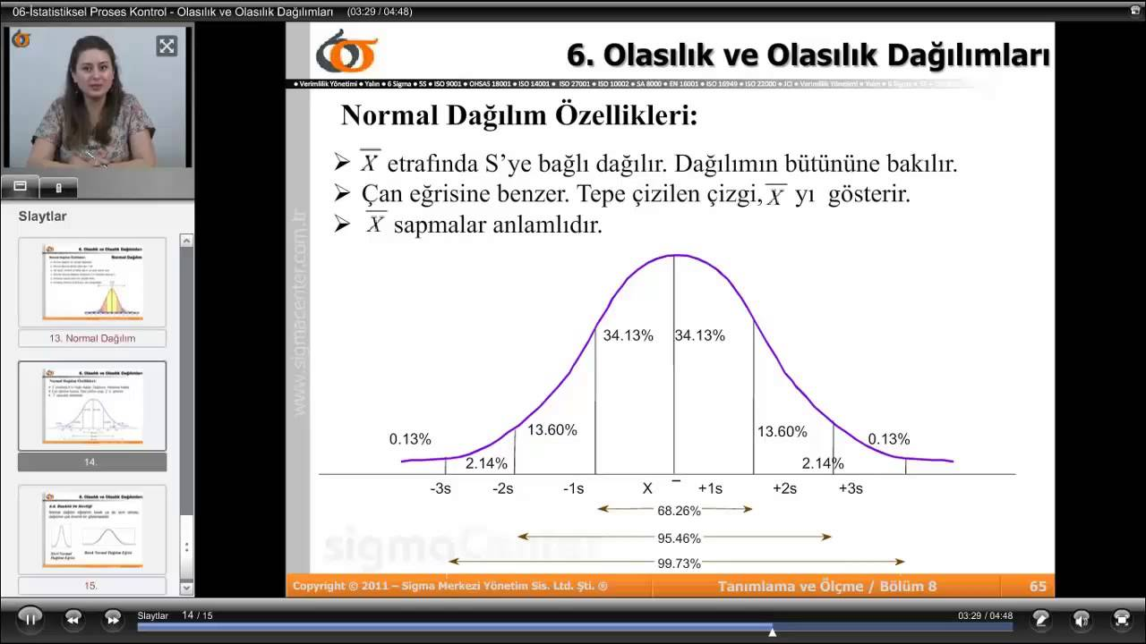
Normal dağılımın bazı özellikleri şunlardır:
Şekilde görüldüğü gibi normal dağılım eğrisinin yatay ekseni alınan puanları belirten ölçek olarak kullanılmaktadır.
Bu ölçek oluşturulurken puanlara ait aritmetik ortalama ve standart sapmadan faydalanılmaktadır.
Puanların aritmetik ortalaması ölçeğin tam orta noktasını belirlemektedir.
Normal dağılım eğrisinde ölçekteki birimler arasında eğrinin belli bir alanı vardır. Bu alan oran olarak ifade edilmektedir.

Slide 79
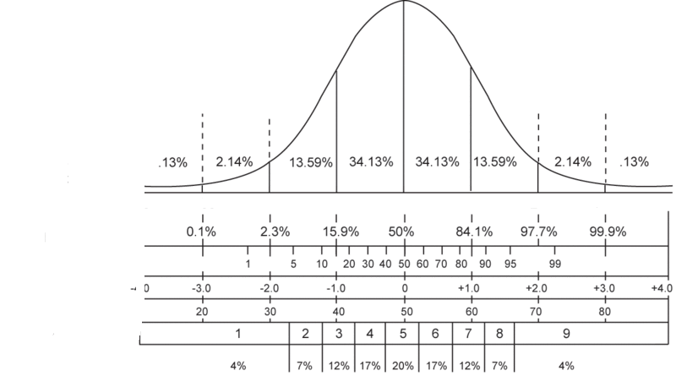
Normal dağılımda puanların yaklaşık;
%68’i +1SS ile -1SS aralığındadır.
%95’i +2SS ile -2SS aralığındadır.
%99’u +3SS ile -3SS aralığındadır.
68-95-99 KURALI
%68.2
%95.4
%99.7
SS
-3SS
-2SS
-1SS
1SS
2SS
3SS
Yüzde %
0.13
2,27
15,86
50
84,12
97,71
99,85
Notes:
+3,0'dan büyük veya -3,0'dan küçük değerler için eğrinin altındaki alanın oldukça küçük %0,26 olduğuna dikkat edin. Bu nedenle, tüm pratik amaçlar için, normal dağılımın ortalamanın her iki tarafında 3 standart sapmaya uzandığı kabul edilir.

Slide 80
Normal Dağılım Eğrisinin Temel Özellikleri:
Normal dağılım eğrisi bir olasılık eğrisidir.
Normal dağılım (z=0 ve T=50) noktasından simetriktir.
Normal dağılımda mod, ortanca ve aritmetik ortalama birbirine eşittir.
Normal dağılım - ∞ ile + ∞ aralığında tanımlanmıştır.
Ancak pratikte bu tanım aralığı (– 3 S ile + 3 S) arasında sınırlandırılmıştır ki, bu tanım aralığı zaten eğrinin %99.74’lük bir kısmını oluşturmaktadır.

Slide 81
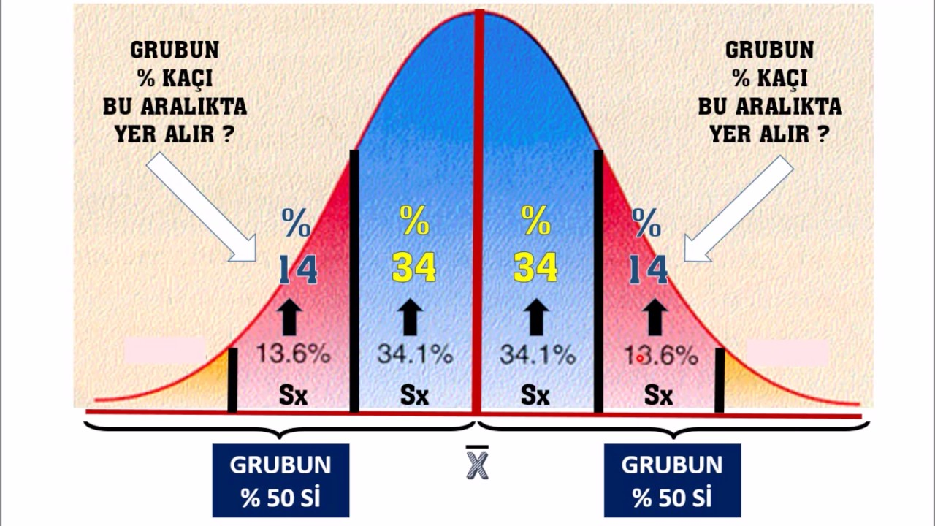

Slide 82
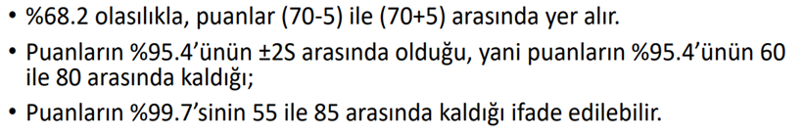
Puanların %68,2 , %95,4 ve %99,7’i hangi aralıkta değişmektedir?
Puanların;
A. Ortalaması= 70
Std. Sapması= 5
Ham Puan
55
60
65
70
75
80
85

Slide 83
Ham Puanların z ve T Standart Puanlarına Dönüştürülmesi
Standart puanlar; ham puanların standart bir dağılıma dönüştürülmesiyle elde edilir.
Bu amaçla kullanılan (z) ve (T) puanları dönüştürme formülleri vardır.
Standart puanlar öğrenci başarısını yorumlama olanağı sağlar.
Ayrıca standart puanlara dönüştürmeden, farklı sınıflardaki öğrencilerin aynı dersten aldıkları ham puanlara bakarak bir karşılaştırma yapmak yanıltıcı olabilir.Bu gibi durumlarda öncelikle puanların ortak bir ölçeğe, yani z veya T standart puanlara dönüştürülmesi gerekir.

Slide 84
Standart Puanlar
Dağılımların merkezi eğilim ve değişkenlikleri üzerinden nasıl ayrıştığını ifade ettik. Ancak genel olarak dağılımlarda, birbirinden oldukça farklı dağılımlarla karşılaşır ve onları karşılaştırma ihtiyacı duyarız. Böyle bir karşılaştırma yapmak için standart puana ihtiyacımız var.
Diyelim ki öğrenci fizik testinden 70, kimya testinden 80 puan aldı. Bu puanlara bakarak öğrencinin kimya testinde daha başarılı olduğu söylenebilir mi?
Hayır söylenemez. Çükü, soruların güçlük düzeyini bilmiyoruz. Diğer öğrencilerin testlerde ne kadar iyi olduğunu bilmiyoruz. Fizik testinde alınan 70 puanı belki de grubun en yüksek puanı, kimya testinden alınan 80 de en düşük puanı olabilir. O halde sadece puanlara bakarak karşılaştırma yapma olanaksızdır. İki dersteki puanların dağılımları (ortalama ve standart sapmaları) farklı olabilir....
Böyle bir durumda izlenecek en uygun yol, iki testten alınan puanları ortak bir puan sistemine çevirmektir. Bu ortak puan sistemine standart puan denmektedir.

Slide 85

Standart Puanlar
Ders | Ali’nin Ham Puanları
Türkçe | 90
Fen | 55
Sosyal | 45
Matematik | 85
Ali hangi derste daha başarılıdır?
Sınıf | Öğrenciler | Ham puanlar
A | Ayşe | 65
B | Emre | 70
C | Selin | 70
D | Mete | 80
Hangi öğrenci matematik dersinde daha başarılı?

Slide 86
Standart Puanlar
Eğer iki dağılımın ortalaması ve standart sapması farklıysa, bu dağılımların aynı standart sapma ve ortalamaya sahip bir dağılıma, yani birim normal dağılıma (standart normal dağılıma) dönüştürülmesi gerekir.
Böylece farklı dağılımlardaki ölçme sonuçları aynı ölçek üzerinde görülebilir.
Bu sayede farklı dağılımlardaki ölçme sonuçlarını karşılaştırmak mümkün olabilir.
Bu işleme ham puanların standartlaştırılması da diyebiliriz.

Slide 87
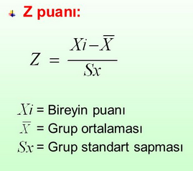
z Standart Puanı:
Öğrencilerin sınav puanlarından faydalanarak aşağıdaki eşitlik yardımıyla sınav puanları z standart puanı cinsinden ifade edilebilir.
z = (x_{i} - x̄)/S_{x}
Örnek soru: Merve aritmetik ortalaması 40 ve standart sapması 6 olan bir sınavdan 46 almıştır.
Merve’nin bu sınavdan aldığı puanı z standart puanı cinsinden kaça eşittir?
z_{i}=(46-40)/6= 1

Slide 88
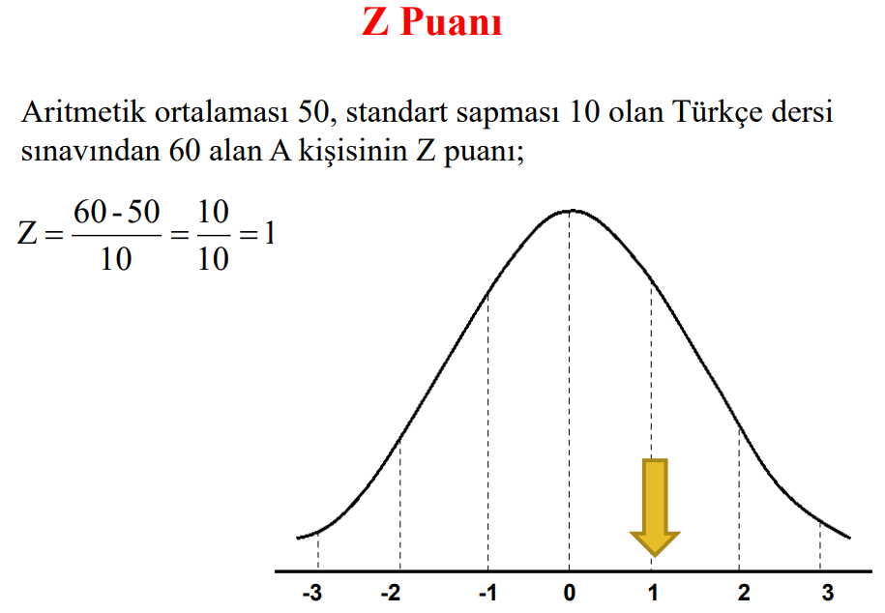

Slide 89
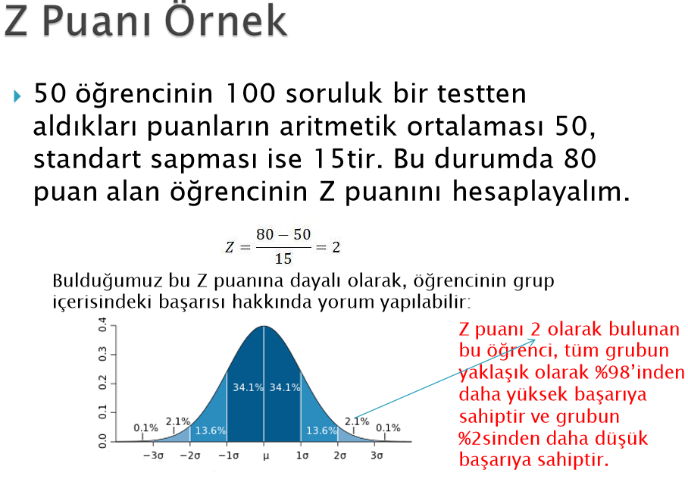
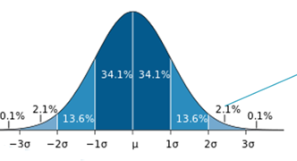
Bu durumda, 80 puan alan bir öğrencinin grup içindeki yüzdelik sırası ilk %2’dedir.

Slide 90
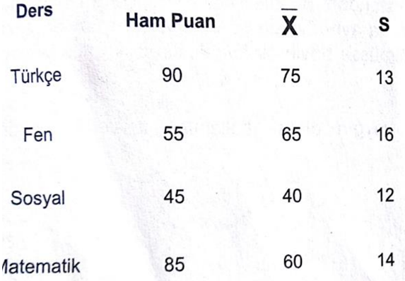
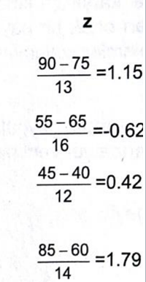
X Öğrencisinin
A.Ort.
Std.Sapma

Slide 91

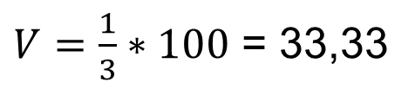
T Puanı
Z puanı ile ilgili negatif z puanı, kesirli ve düşük değerlerden gibi bazı problemlerin üstesinden gelmek için bu puanlar başka standart puanlara dönüştürülebilir. Bunlardan en yaygını T puanıdır.
Standart T puanı ortalaması 50, standart sapması 10 olan ve normal dağılım gösteren bir puandır.
T = 10 ($\frac{X −Xort}{S}$) + 50

Slide 92
T Standart Puanı:
z standart puanını, aritmetik ortalaması 50 ve standart sapması 10 olan puan dağılımına dönüştürür.
Öğrencilerin sınav puanları z standart puanlarına dönüştürüldükten sonra aşağıdaki eşitlikten faydalanarak T standart puanı cinsinden ifade edilebilir.
Örneğin; aritmetik ortalaması 50 ve std.sapması 10 olan bir dersin sınavında 60 alan bir öğrencinin puan dağılımının T standart puanın hesaplanması
T=50+10 (z) veya
T= 50+10 [(x_{i}-x̄)/S]
T= 50+10 (1)= 60
z= 60-50 / 10 = 1

Slide 93

T Puanı
Formül incelendiğinde Z puanları ile T puanları arasında doğrusal bir ilişki olduğu görülmektedir. Buna göre T puanları, Z puanlarının 10 katının 50 fazlasıdır. Yani T puanları Z puanları kullanılarak elde edilir.
  T= 10(z)+50

Slide 94
X Öğrencisinin
T
61,5
43,8
54,2
67,9
z puanlarını T puanına dönüştürünüz.

Slide 95

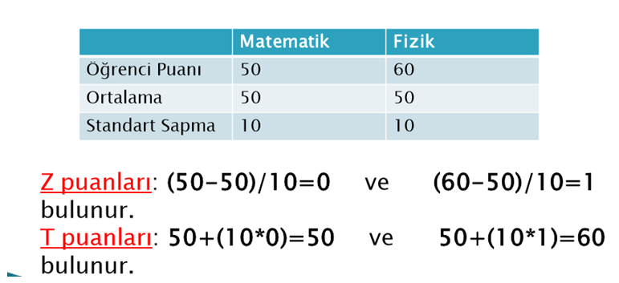

Slide 96
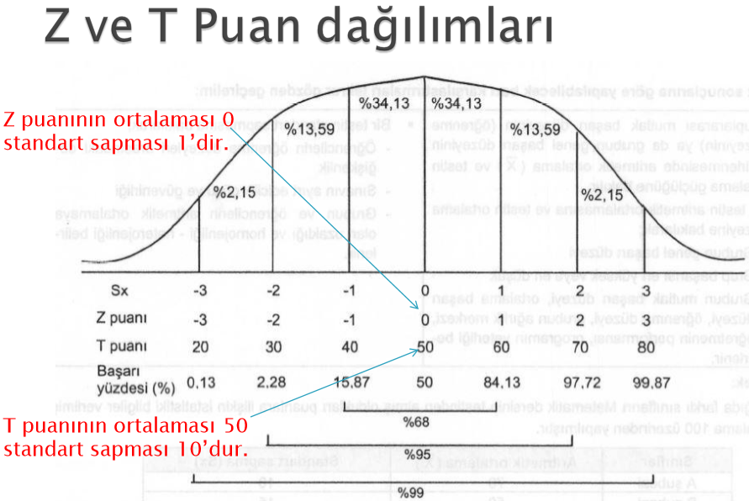
Notes:
Tüm puanların %84’ü +1z puanın altında, tüm puanların %16 sı +1 z puanın üstünde olacaktır.

Slide 97
Yüzdelik Sıradan Faydalanarak Öğrenci Başarısının Sıralanması
Aritmetik ortalama ve standart saplamayı hesaplamadan öğrencinin grup içindeki konumunu belirlemede kullanılan yoldur.
Bir kaç şekli vardır .
Bunlar ;
Öğrenci puanının kaçıncı yüzdelikte yer aldığı ,
Öğrenci puanından daha düşük veya daha yüksek puanların yüzdesine bakarak öğrenci başarısının yorumlanması,
Puanların yüzdelik sırası ve yığmalı yüzdelik sırasının belirlenmesiyle de yapılabilir.

Slide 98
Öğrenci başarılarını yorumlamada kullanılan diğer dağlımlar
1. Pozitif Kayışlı Dağılımlar
Bir dağılımın pozitif kayışlı(sağa çarpık) olması demek ,öğrenci puanlarının düşük olması veya grubun başarısının düşük olması demektir.
Pozitif dağılımlı kayışlarda ;
Mod < Ortanca <Aritmetik ortalama
ilişkisi vardır .
MOD
Ort
X

Slide 99
2. Negatif Kayışlı Dağılımlar
Bir dağılım negatif kayışı (sola çarpık) olması demek ,öğrenci puanlarının yüksek olması veya grubun başarısının yüksek olması anlamına gelir .
Negatif kayışlı dağılımlarda ;
Mod>Ortanca>Aritmetik ortalama
ilişkisi vardır.
X
Ort.
Mod
Bilindiği gibi normal dağılım eğrisinde;
Mod=Ortanca=Aritmetik Ortalamadır .

Slide 100
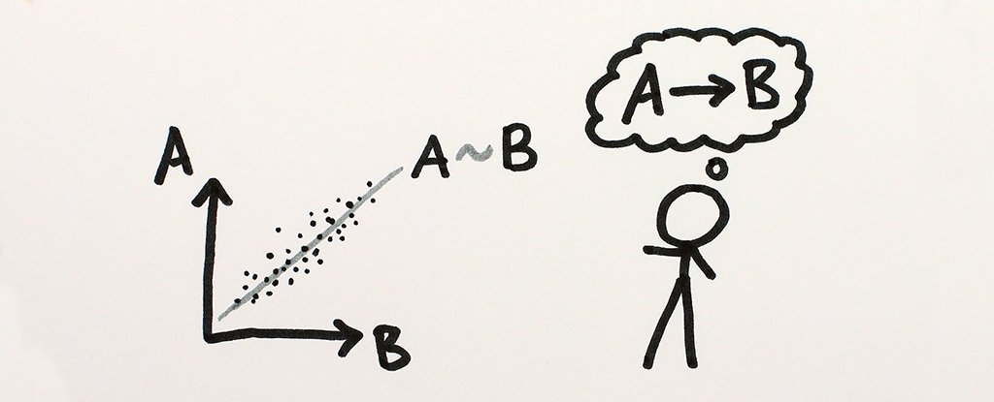
KORELASYON

Slide 101
Korelasyon
Değişkenler arasındaki ilişkiyi sayısal olarak ifade etmemizi sağlayan istatiksel bir tekniktir.
Korelasyon dendiği zaman basit (iki değişken arasındaki) doğrusal korelasyon teknikleri kastedilmektedir.
Basit korelasyon bize iki değişken arasında doğrusal bir ilişki olup olmadığını , eğer bir ilişki varsa bu ilişkinin miktarını ve yönünü belirlememizi sağlar.

Slide 102
Ayrıca hesaplanan korelasyon katsayısının karesi (^{r2}) bize iki değişken arasındaki ‘ortak değişkenliği’ gösterir.
Örneğin
İki değişken arasındaki korelasyon 0.80 bulunmuş ise bu korelasyonun karesi olan 0.64 bu iki değişkenin ortak olan kısmıdır.
Zeka ile başarı puanları arasındaki korelasyon katsayısı 0.80 olarak bulunmuş olsun. Buna göre başarının %64 ‘ünün zeka faktöründen kaynaklandığı söylenebilir.
Korelasyon sebep-sonuç ilişkisini vermez, sadece değişkenlerin birbiriyle ilişki durumunu verir.

Slide 103
Korelasyondan faydalandığımız alanlar ;
Bir testin hem güvenilirliğini hem de geçerliliğini tahmin etmede,
İki davranışın önkoşul ilişkisini betimlemede,
Eğitimde başarı ile ilişkisi araştırılan değişkenlerin tespitinde vb.
Basit doğrusal bir korelasyon katsayısının işareti(+) veya (-) bize ilişkinin yönünü gösterir.
(+) ise ;iki değişken arasında pozitif doğrusal bir ilişkinin olduğunu,
(-) ise, negatif veya ters yönde bir ilişkinin olduğu anlaşılır.
Korelasyon katsayısının +1’e yaklaşması pozitif doğrusal ilişkinin yüksekliğini, -1’e yakın olması ise negatif ilişkinin yüksekliğini gösterir.
Korelasyon katsayısı sıfıra yaklaştıkça iki değişken arasında bir ilişkinin olmadığını söyleyebiliriz.

Slide 104
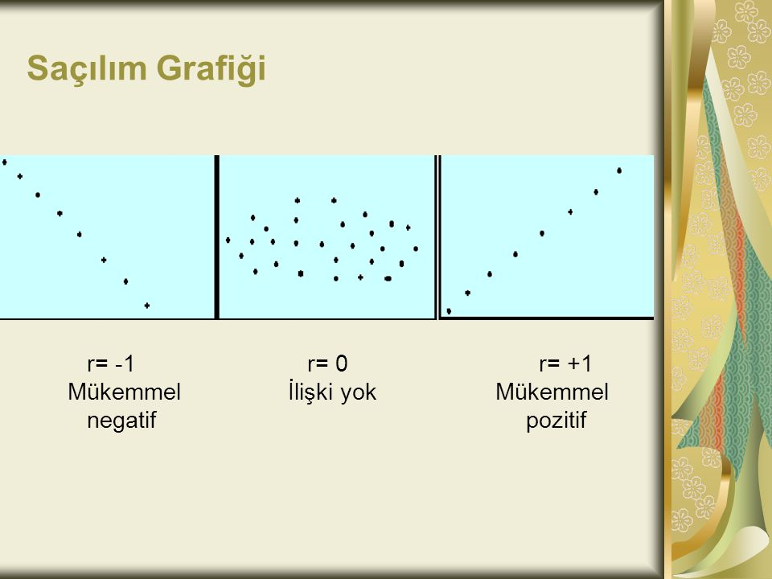

Slide 105
KORELASYONLAR
Y (Başarı)
y
6
5
4
3
2
6
5
4
3
2
Negatif ilişki
Pozitif ilişki
X (Yetenek)
x
6 7 8 9 10
y
6 7 8 9 10
y
6
5
4
3
2
6
5
4
3
2
İlişki yok
Yetenek - Başarı karşılaştırması
x
x
6 7 8 9 10
6 7 8 9 10

Slide 106
POZİTİF KORELASYON
y
8
7
6
5
4
2
Öğrenciler x y .
A 10 8
B 9 7
C 8 6
D 7 5
E 6 4
x
0
6 7 8 9 10
r = 1.00
r = 1.00 (Mükemmel ve olumlu bir ilişki vardır.)

Slide 107
NEGATİF KORELASYON
y
Öğrenciler x y .
A 10 2
B 9 3
C 8 4
D 7 5
E 6 6
6
5
4
3
2
x
6 7 8 9 10
r = - 1.00
r = - 1.00 (Mükemmel, ancak olumsuz ve ters
bir ilişki vardır.)

Slide 108
POZİTİF VE NEGATİF KORELASYON
-
0,78
+
0,66
İlişkinin Yönü
İlişkinin Miktarı
Yorgunluk ile anlama arasında negatif bir ilişki vardır. Yapılan araştırmalar yorgunluk düzeyi ile bir dersi anlama düzeyi arasında -0,50 ilişki olduğunu göstermektedir.
Yapılan çalışmalar sigara ile sağlık arasında -0,90 ilişki olduğunu göstermektedir.
Zeka ile Başarı arasında pozitif bir ilişki vardır.

Slide 109
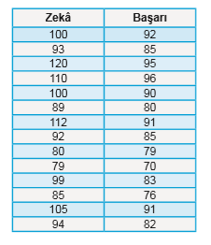
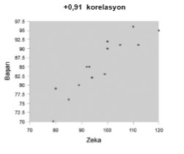
Korelasyonu yorumlarken karşılıklı ilişki düşünerek yorum yapılır.
Çünkü korelasyon bir neden- sonuç ilişkisi değil, iki değişken arasındaki zıtlığı ya da benzerliği ifade edebilen karşılıklı ilişkidir.
Not: 2023 Güz dönemi E. Ölçme ve Değerlendirme vize ve final puanlarının korelasyon katsayısını hesaplayınız.
Notes:
Yukarıdaki zekâ ile başarı arasındaki ilişki örneğinde bu iki değişken arasındaki korelasyon +0,91’dir. Yani ilişki mükemmel değil, küçük bir miktarda sapma göstermektedir. Verileri iyi incelerseniz genel olarak yüksek zekâya sahip olanların yüksek başarı gösterme eğiliminde olduğunu göreceksiniz. Düşük zekâya sahip olanlar da düşük başarı puanı alma eğilimindedir. Fakat bir iki kişi bu kuralı bozup ilişkinin mükemmel olmasını engellemekte gibi görünmektedir. Örneğin; zekâ puanı 110 olan bir kişinin başarı puanı 96 olmaktadır.

Slide 110
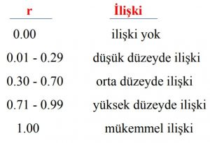
Korelasyon Katsayısının Yorumu

Slide 111
Pearson Momentler Çarpımı Korelasyon Katsayısı (rxy):
Sosyal bilimlerde en çok kullanılan basit doğrusal korelasyon tekniğidir.
Pearson korelasyonu her iki değişkenin de sürekli değişken olduğunda ve puanlar normal dağılım gösterdiğinde kullanılır .
Ölçek türleri açısından ifade edecek olursak ;
Her iki değişken de eşit aralıklı veya oranlı ölçek yapısında iken kullanılır.

Slide 112
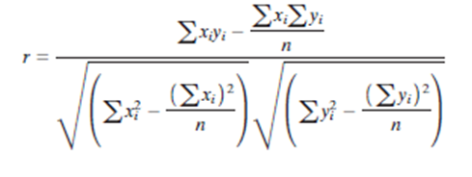

İki değişkene ait puanlar arasında korelasyon katsayısı şu formülle hesaplanabilmektedir:..\2019 Güz E.Ölçme ve Değerlendirme\Din Eğitimi İLİTAM 2019 Bahar Vize-Final.xlsx
$${\left(x+a\right)}^{n}={\left(x+a\right)}^{n}=\sum_{k=0}^{n}{\left({n \atop k}\right)x^{k}a^{n−k}}\sum_{k=0}^{n}{\left({n \atop k}\right)x^{k}a^{n−k}}\sum{}=\sum_{k=0}^{n}{\left({n \atop k}\right)x^{k}a^{n−k}}hhg$$
∑ XiYi: Her bireyin X ve Y puanlarının çarpımlarının toplamı
∑Xi: X puanlarının toplamı
∑Yi: Y puanlarının toplamı
(∑Xi$)^{2}$: Y puanlarının toplamının karesi
(∑Yi$)^{2}$: Y puanlarının toplamının karesi
∑$X^{2}$: X puanlarının karelerinin toplamı
∑ $Y^{2}$: Y puanlarının karelerinin toplamı

Slide 113


Slide 115
TEŞEKKÜRLER

